Slide 1

UNIVERSIDAD NACIONAL TECNOLÓGICA DE LIMA SUR
FACULTAD DE INGENIERÍA Y GESTIÓN
INTEGRANTES:
Aquino Franco Gianella
Campos Apaestegui Edgar
Collado Benavente Paola
Huapaya Torres Isis
Mata Alvarez Zulma
Ochicua Ccanqui Maria
PROFESOR: Luis Yaranga Cahuana
CURSO: Desarrollo sostenible
CICLO: VII
LIMA – PERÚ
2018

Slide 2
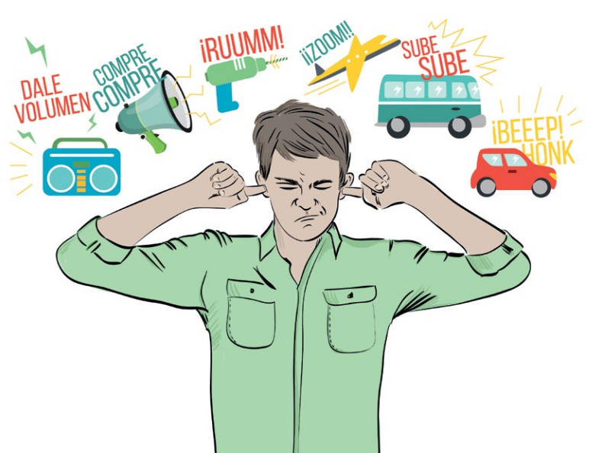
CONTAMINACIÓN SONORA ENTRE LA AV. CENTRAL Y LA AV. CESAR VALLEJO – VILLA EL SALVADOR

Slide 3
INTRODUCCIÓN
El oído humano es muy sensible a las fluctuaciones de presión del aire. La percepción sensorial de este fenómeno es lo que llamamos sonido
Llamamos ruido a un sonido no deseado o molesto.
Las tres principales características del sonido son: amplitud, frecuencia y patrón temporal.
Se la cuantifica a través del Nivel de Presión Sonora, expresado en decibeles. El valor mínimo es de 0 dB. Al valor máximo es 130 dB. El ruido comienza a dañar a los 70 db. La OMS considera que el límite superior deseable es de 50 dB
La frecuencia del sonido se expresa en Hertz . El oído humano joven puede percibir sonidos con frecuencias desde 20 Hz hasta 20 kHz , con una respuesta sensible óptima a los sonidos entre 1 y 5 kHz.

Slide 4
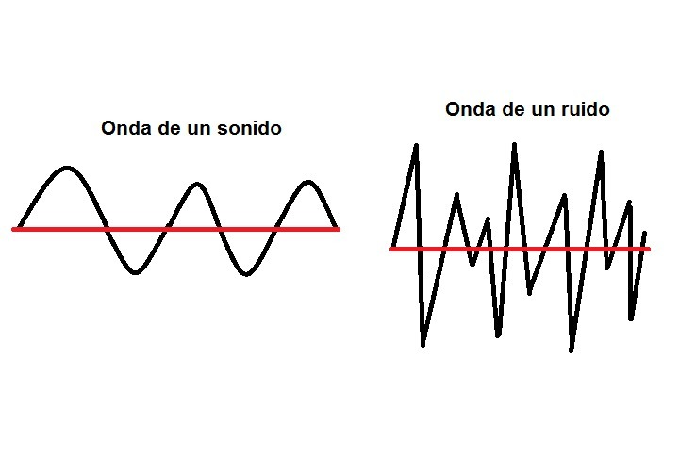
CONCEPTOS
Sonido
Desde un punto de vista físico, el sonido es una vibración que se propaga en un medio elástico ( sólido, líquido o gaseoso) llamamos ruido a un sonido no deseado o molesto. la clasificación de un sonido en la categoría de ruido es subjetiva, dependiendo de los individuos y las circunstancias. para que se produzca un sonido es necesaria la existencia de :
- un medio elástico transmisor de esas vibraciones.
- un medio elástico transmisor de esas vibraciones.
- un receptor que capte dichas vibraciones.

Slide 5

CONCEPTOS
Ruido y Contaminación Sonora
La primera declaración internacional que contempló las consecuencias del ruido sobre la salud humana se remonta a 1972, cuando la organización mundial de la salud (OMS ) decidió catalogarlo genéricamente como un tipo más de contaminación.
Siete años después, la conferencia de Estocolmo clasificaba al ruido como un contaminante específico. de acuerdo con las definiciones generales del momento un contaminante es aquel agente que puede afectar adversamente a la salud y el bienestar de las personas, y al pleno uso y disfrute de la propiedad.

Slide 6
CONCEPTOS
Ruido y Contaminación Sonora
Al respecto gallardo ( 2010 ), uno de los fundadores de la asociación española “ juristas contra el ruido ”, ha calificado este contaminante como “ una forma de criminalidad ” y al respecto ha escrito:
“ A lo largo de la historia de la humanidad se ha reconocido en el ruido su capacidad para molestar, perturbar la tranquilidad y el descanso, servir como herramienta de tortura y, así mismo, instrumentalizarse modernamente a modo de arma criminal con la que causar lesiones ( en este sentido, el ruido sería el « cuchillo » con el que « cortar » el sueño ).”

Slide 7

CARACTERÍSTICAS
Determinar el lugar
Se establece plan de acción
Medir la falta información
Campañas de información
Materiales informativos

Slide 8
DIFERENCIALES
Marco Legal Nacional
Estándares Nacionales de calidad ambiental para ruido por cada zona de aplicación
ZONAS DE APLICACIÓN | VALORES EXPRESADOS EN LAEQT
 | HORARIO DIURNO (07:01 A 22:00) | HORARIO NOCTURNO (22:01 A 07:00)
Zona de protección especial | 50 dB | 40 dB
Zona residencial | 60 dB | 50 dB
Zona comercial | 70 dB | 60 dB
Zona industrial | 80 dB | 70 dB

Slide 9
Marco Legal Internacional
México
Estándares de México de calidad ambiental para ruido por cada zona de aplicación
ZONAS DE APLICACIÓN | VALORES EXPRESADOS EN LAEQT
 | HORARIO DIURNO (07:00 A 22:00) | HORARIO NOCTURNO (22:00 A 7:00)
Zona residencial | 68 dB | 65 dB
Zona comercial | 84 dB | 79 dB
Zona industrial | 90 dB | 85 dB

Slide 10
Colombia
Niveles sonoros máximos permisibles en Colombia
ZONAS DE APLICACIÓN | VALORES EXPRESADOS EN LAEQT
 | HORARIO DIURNO (07:00 A 22:00) | HORARIO NOCTURNO (22:00 A 7:00)
Zona residencial | 65 dB | 45 dB
Zona comercial | 70 dB | 60 dB
Zona industrial | 75 dB | 75 dB
Zona de tranquilidad | 45 dB | 45 dB

Slide 11
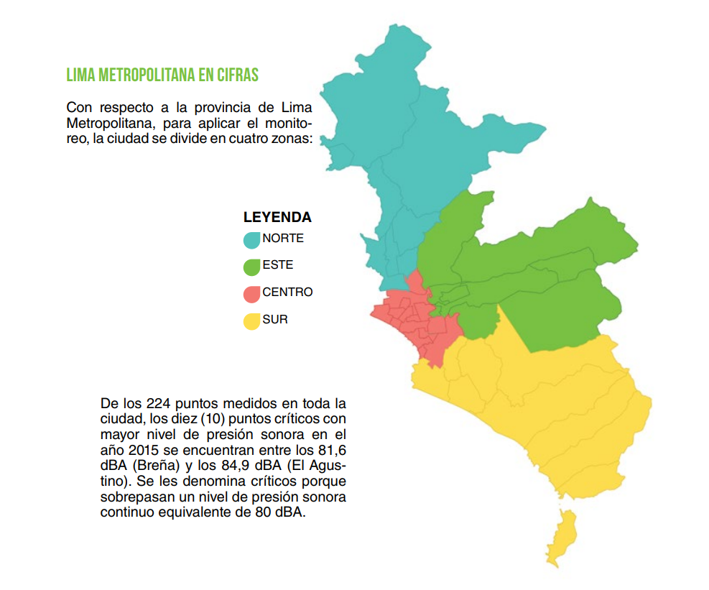
Lima Y Callao

Slide 12
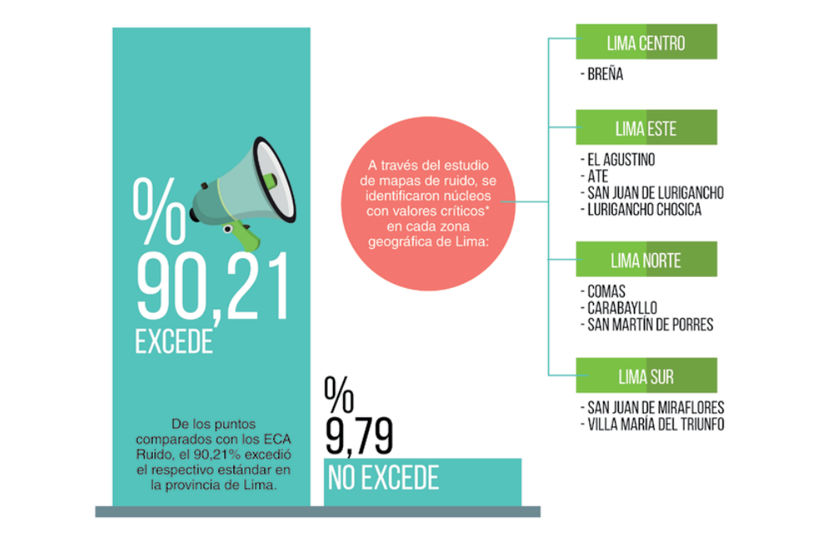

Slide 13
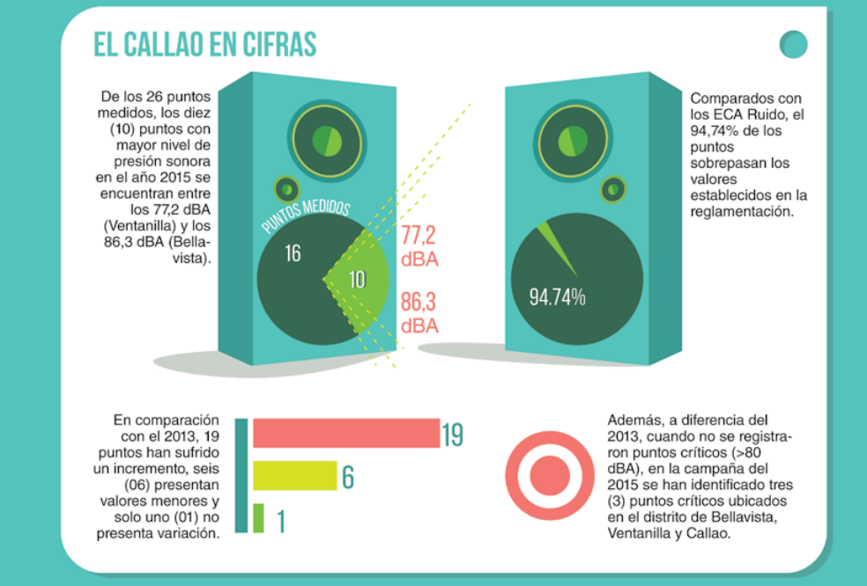

Slide 14
Distritos con mayor nivel de contaminación sonora en Lima
N° | DISTRITO | DESCRIPCIÓN | ZONA DE APLICACIÓN | LAEQT (dB)
1 | El Agustino | Av. José Carlos Mariátegui con Jr. 1° de mayo | Comercial | 84.9
2 | Santiago de Surco | Av. Javier Prado con Av. Manuel Holguín | Protección especial | 84.5
3 | Ate | Carretera Central con calle La Estrella | Comercial | 84.3
4 | San Martín De Porres | Panamericana Norte frente a la Municipalidad Distrital de San Martín de Porres | Comercial | 83.0
5 | Lurigancho-Chosica | Av. Las torres con vía de acceso a Carapongo | Comercial | 82.7
6 | El Agustino | Av. Riva Agüero cuadra 13 | Comercial | 82.3
7 | Carabayllo | Av. Merino Reyna con Av. Túpac Amaru |  | 82.2
8 | San Juan de Miraflores | Av. Los Héroes con Av. San Juan | Comercial | 81.9
9 | Santiago de Surco | Av. Santiago de Surco con Av. Próceres | Comercial | 81.8
10 | Breña | Av. Arica con Plaza Francisco Bolognesi | ZTE | 81.6

Slide 15
ANTECEDENTES
local
nacional
internacional

Slide 16
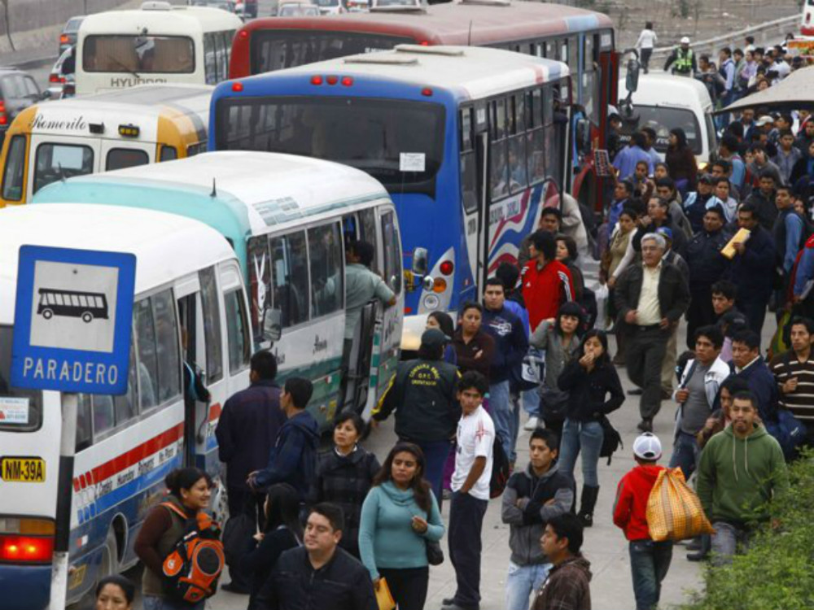
Antecedente(local) | Conclusiones
mediciones de ruido ambiental realizada por la dirección de evaluación del OEFA en lima metropolitana y la provincia constitucional del callao, mayo (2015). se midió el nivel de ruido en un total de 250 puntos, distribuidos en los 49 distritos que conforman las dos provincias | de los 224 puntos medidos en toda la ciudad, los diez (10) puntos críticos con mayor nivel de presión sonora en el año 2015 se encuentran entre los 81,6 dba (breña) y los 84,9 dba (el agustino). se les denomina críticos porque sobrepasan un nivel de presión sonora continuo equivalente de 80 dba. los puntos presentaron un incremento con respecto a los valores del 2013. esto puede atribuirse al incremento de unidades vehiculares que ha experimentado el parque automotor de lima

Slide 17
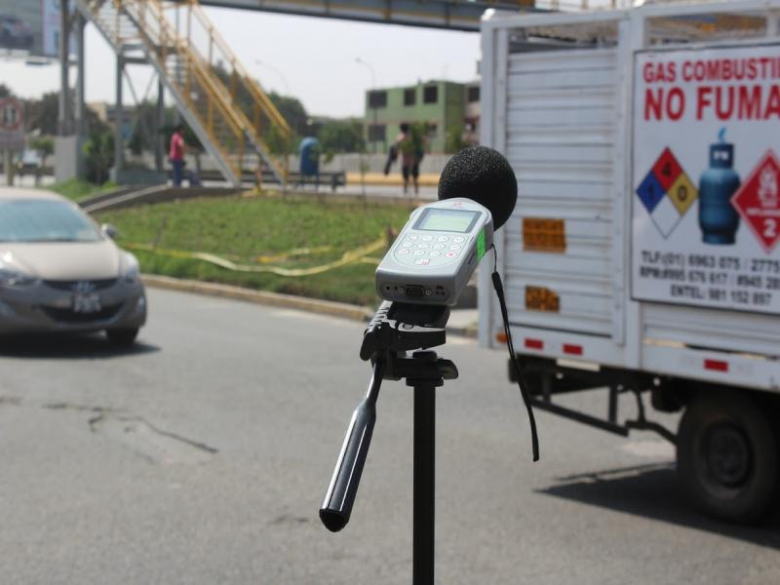
Antecedente (local) | Conclusiones
contaminación sonora por ruido vehicular en la avenida Javier Prado. de la Cruz (2007), para conocer el impacto que origina el ruido se procedió a encuestar tanto a los transeúntes, conductores y usuarios de vehículos, a lo largo de la avenida Javier prado comprendida entre las avenidas paseo de la república y arenales en el horario 07:00-09:00 y 15:00-19:00 horas. | las personas encuestadas han respondido que los vehículos son los que causan más molestia con el ruido, seguido de los locales públicos. en menor proporción los vecinos, no existen paraderos para vehículos de servicio público, esto permite que se genere caos en el tránsito con ello se incrementa el nivel de ruido.

Slide 18
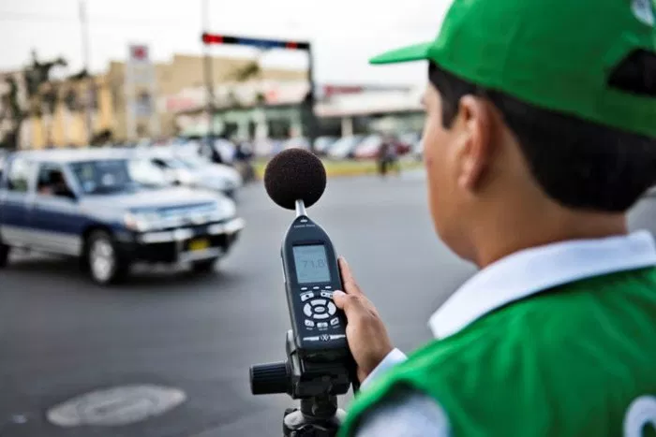
Antecedente(nacional) | Conclusiones
control de ruido en la ciudad de Tacna. Eber Sánchez, junio (2007). pretende brindar las herramientas técnicas para mitigar los impactos negativos, a través del seguimiento control y vigilancia ambiental, que incluyen actividades de concertación, sensibilización y participación ciudadana | que la contaminación acústica o sonora es un problema de suma importancia que se debe de tomar en cuenta. las personas no tomas este problema como algo prioritario que se debe de tomar acciones por el bien de la salud pública de nuestra población. que este tipo de contaminación solo se ve los daños a largo plazo

Slide 19
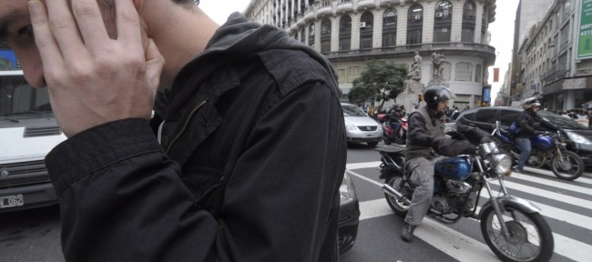
Antecedente (internacional) | Conclusiones
contaminación sonora en la ciudad de buenos aires, Catanneo. M. (2008). para le encuesta se realizó un estudio observacional, exploratorio, descriptivo y transversal | los habitantes de buenos aires sienten que habitan en una ciudad intensamente ruidosa. sus percepciones subjetivas generalmente ubican en primer lugar en el ranking personal de ruido a aquellas avenidas, actividades comerciales o industriales que se ubican más cerca de sus domicilios en todas las mediciones realizadas se superaron los valores de presión sonora recomendados por la OMS

Slide 20
Monitoreo de ruido ambiental en el distrito de Villa El Salvador
El resultado obtenido del monitoreo de ruido ambiental en el distrito de Villa el Salvador con un total de 01 punto para la zona de protección especial, que tuvieron como resultado 73.3 Dba.
CODIGO | DESCRIPCION | RESULTADOS | D.S. Nº 085-2003-PCM
 |  |  | ZONA DE PROTECCION ESPECIAL
PVS-03 | Av. Central con Av. Bolívar. (Universidad Tecnológica). | 73.3 | 50

Slide 21
CÓDIGO | DESCRIPCIÓN | RESULTADOS | D.S. Nº 085-2003-PCM
 |  |  | ZONA COMERCIAL
PVS-01 | Av. Mateo Pumacahua con Av. Pastor Sevilla. | 76.0 | 70
PVS-04 | Av. Revolución con Av. Cesar Vallejo. | 72.8
PVS-05 | Av. 200 Millas con Av. Revolución. | 71.9
Los resultados obtenidos del monitoreo de ruido ambiental en el distrito de Villa el Salvador con un total de 03 puntos para la zona comercial los cuales fueron PVS01 , PVS-04 y PVS-05, que tuvieron como resultado 76.0, 72.8 y 71.9 dBA respectivamente. Los niveles de ruido obtenidos durante el monitoreo de ruido ambiental en los tres puntos, se encuentran entre un nivel mínimo de 71.9 dBA y un máximo de 76 dBA.

Slide 22
CÓDIGO | DESCRIPCIÓN | RESULTADOS | D.S. Nº 085-2003-PCM
 |  |  | ZONA INDUSTRIAL
PVS-02 | Av. Juan Velasco Alvarado con Calle Solidaridad. | 71 .5 | 80
El resultado obtenido del monitoreo de ruido ambiental en el distrito de Villa el Salvador, con el total de 01 punto par la zona industrial el cual fue PVS-02, que tuvo como resultado
71.5 dBA

Slide 23

ENCUESTA
Lugar de la encuesta:
Centro pre universitario
Tipo de muestreo:
Muestreo al azar
Numero de entrevistadores: 2 personas
Número de entrevistados: 50 personas

Slide 24
RESULTADOS
Gráfico Nº 1: Porcentaje de estudiantes encuestados según sexo
Gráfico Nº 2: Porcentaje de los estudiantes encuestados según edad

Slide 25
Gráfico Nº 3: Número de estudiantes afectados por el ruido
Gráfico Nº 4: Nivel de ruido

Slide 26
Gráfico Nº 5: Problemas de salud
Gráfico Nº 6: Cree que la municipalidad presenta proyecto

Slide 27
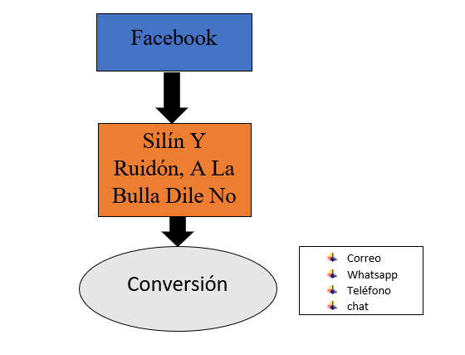
Objetivos de la página Silín Y Ruidón, A La Bulla Dile No
convertir a nuestros visitantes en prospectos

Slide 28
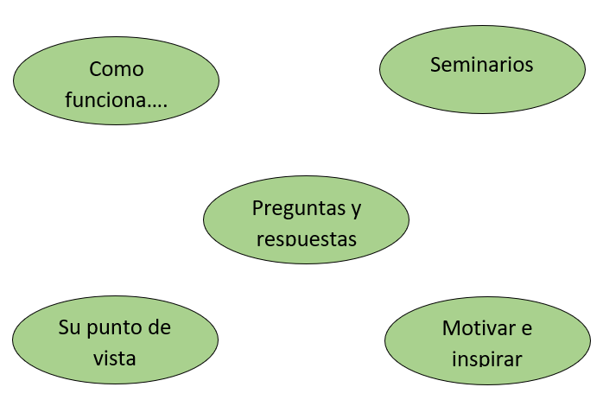
educar para combatir el problema de la contaminación sonora

Slide 29

generar confianza con las personas visitantes

